Slide 1




TRƯỜNG TIỂU HỌC TÂN VIÊN
Tiếng Việt: lớp 3
BÀI 3: CÁNH RỪNG TRONG NẮNG
(TIẾT 1)
GIÁO VIÊN:ĐỖ THỊ HOÀI PHƯƠNG

Slide 2

KHỞI ĐỘNG
Notes:
GV cùng hs nhớ lại nhân vật đồng hành Hà và Nam qua từng năm học Tác giả bộ ppt Toán + TV2: Phan Thị Linh – Đà Nẵng
Sđt lh: 0916.604.268
+ Zalo: 0916.604.268
+ Facebook cá nhân: https://www.facebook.com/nhilinh.phan/
+ Nhóm chia sẻ tài liệu: https://www.facebook.com/groups/443096903751589
Hãy liên hệ chính chủ sản phẩm để được hỗ trợ và đồng hành trong suốt năm học nhé!

Slide 3

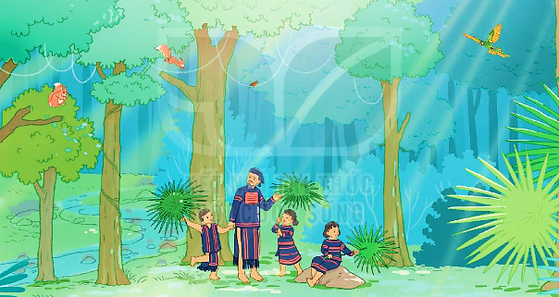
Quan sát tranh, cho biết em thích hình ảnh nào nhất.

Slide 4
ĐỌC VĂN BẢN

Slide 5
TRẢ LỜI CÂU HỎI

Slide 6
Bài đọc giúp em hiểu thêm những gì?
Rừng là tài nguyên quý giá của con người.
Sự thay đổi theo chiều hướng xấu đi của rừng do nhiều nguyên nhân, trong đó có con người tác động.
Con người cần chung tay bảo vệ rừng, bảo vệ các thực vật, động vật sinh sống trong rừng bằng nhiều cách.

Slide 7

LẮNG NGHE ĐỌC DIỄN CẢM
Học sinh nghe giáo viên hoặc một bạn trong lớp đọc diễn cảm.
Notes:
GV nên cho hs khai thác trong sách, hạn chế nhìn màn hình nhiều dễ hại mắt và dẫn đến HS thụ động khi khai thác văn bản trong SGK

Slide 8
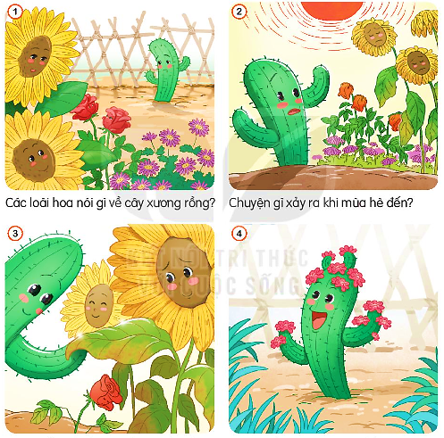
NÓI VÀ NGHE
Sự tích loài hoa của mùa hạ
1. Đoán nội dung từng tranh.
Notes:
Phần này GV tổ chức khoảng nửa tiết

Slide 9
NÓI VÀ NGHE
Sự tích loài hoa của mùa hạ
2. Nghe kể chuyện.
Notes:
Phần này GV tổ chức khoảng nửa tiết

Slide 10

Notes:
Phần này GV tổ chức khoảng nửa tiết

Slide 11
NÓI VÀ NGHE
Sự tích loài hoa của mùa hạ
3. Kể lại từng đoạn của câu chuyện.
Notes:
Phần này GV tổ chức khoảng nửa tiết

Slide 12
Câu chuyện giúp em rút ra bài học gì?
Không nên chê cười, xem thường người khác, quá tự kiêu về bản thân mình.
Nên biết quan tâm, giúp đỡ những người xung quanh.
Cần khám phá bản thân, nhận ra điểm mạnh của bản thân và tự tin vào thế mạnh đó của mình.
Notes:
HS có thể nêu thêm các bài học mà HS suy nghĩ ra

Slide 13

VẬN DỤNG
MỞ RỘNG

Slide 14
NHẬN XÉT - DẶN DÒ

